Slide 1
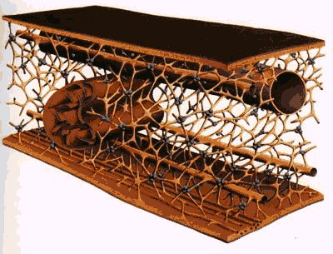
Le Cytosquelette
Dr. AOUATI Amel

Slide 2
Le cytosquelette, est un système dynamique, s’assemblant et se désassemblant constamment. Chacune des fibres du cytosquelette se construit par polymérisation, des sous-unités protéiques identiques s’attirant mutuellement et s’assemblant spontanément en longues chaînes. C’est de la même manière que ces fibres se dissocient, leurs sous-unités se libèrent les unes après les autres d’une des extrémités de la chaîne.
Le cytosquelette peut comporter trois types de fibres différentes entre elles par leurs sous-unités constitutives :
Microfilaments
Microtubules
Filaments intermédiaires

Slide 3
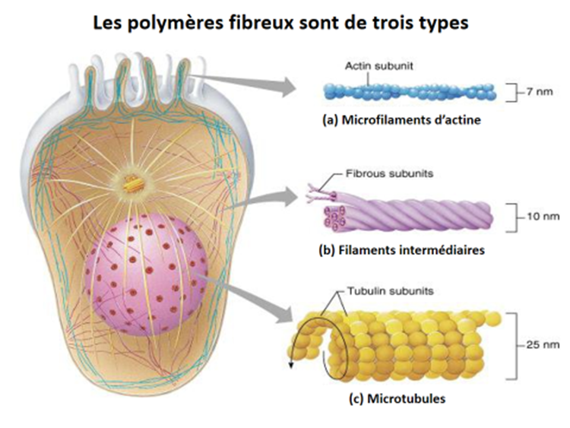

Slide 4
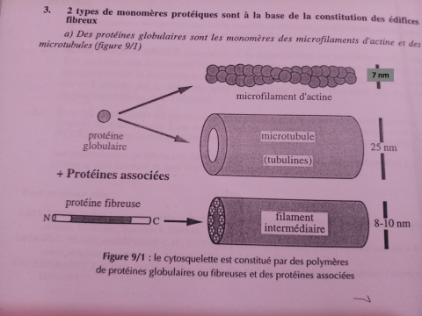

Slide 5
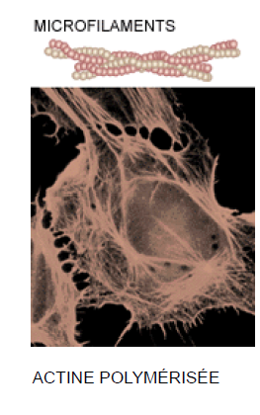
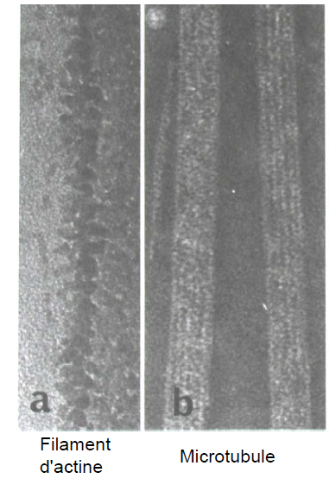
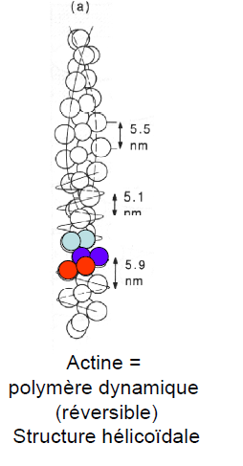
Microfilaments

Slide 6
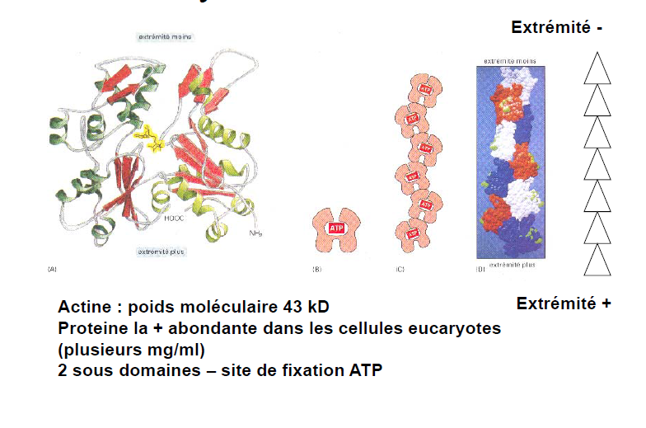
Structure 3D de l’actine-G
Microfilaments de 7 nm composés d’actine.
C’est une protéine très répondue dans les cellules animales.
Protéines globulaire: actine-G qui se polymérise en actine-F(filament d’actine).

Slide 7
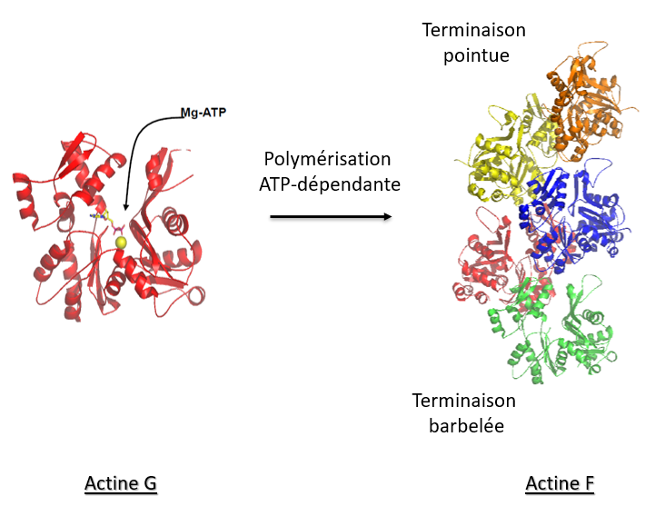
L’incorporation d’une molécule d’actine G dans un microfilament se fait avec l’hydrolyse d’un ATP.

Slide 8
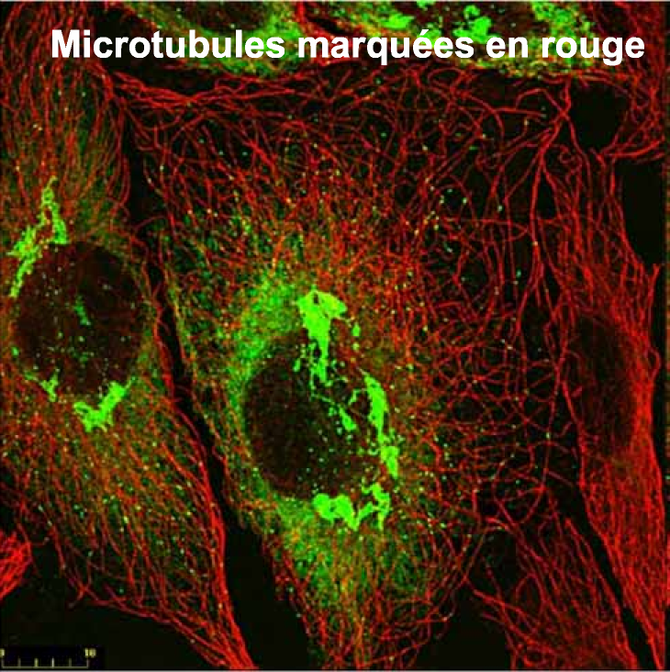
Microtubules
Microtubules 25nm
Fibres creuses composées de tubuline
C’est une protéine globulaire
Il existe deux types de tubuline très
similaires:
α-tubuline lie le GTP
β -tubuline lie le GTP et l'hydrolyse
en GDP+ Pi
L' α, et la β tubuline s'associent en
dimères qui Induit une polarité des
microtubules.

Slide 9
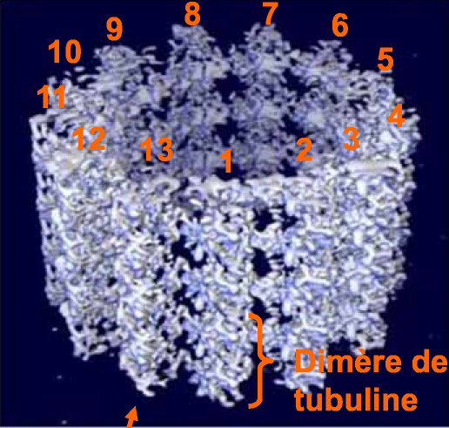
Ce sont des fibres cylindriques
creuses obtenues par assemblage
de 13 protofilaments eux même
composés d'un empilement de
dimères de tubuline
/
Protofilament

Slide 10
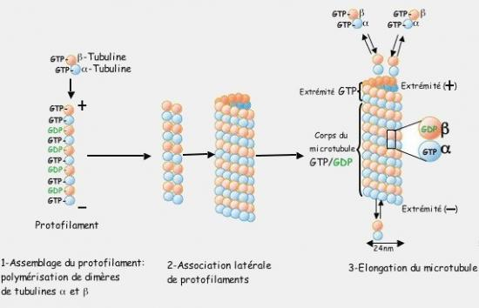
La polymérisation des microtubules

Slide 11
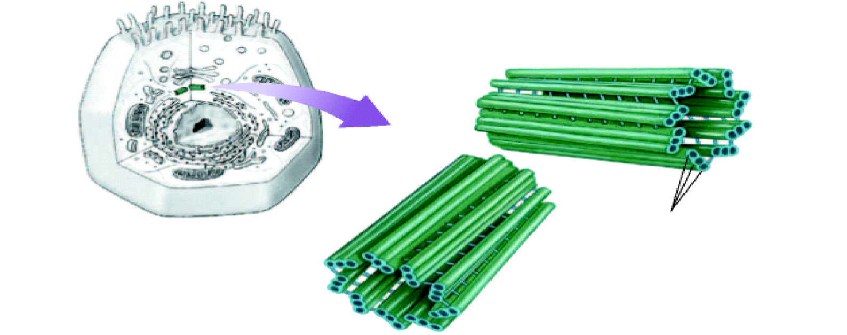
Les centrioles, centres d’assemblage des microtubules
Les centrioles sont des organites cylindriques présents dans les cellules des animaux. Ils se présentent en paires, généralement disposés à angle droit l’un vis-à-vis de l’autre, à proximité du noyau, dans les cellules animales, sont le plus souvent entourés d’un halo appelé centrosome. Les centrioles participent à l’assemblage des microtubules.
Triplet de microtubule
Chaque centriole est composé de neuf triplets de microtubules

Slide 12
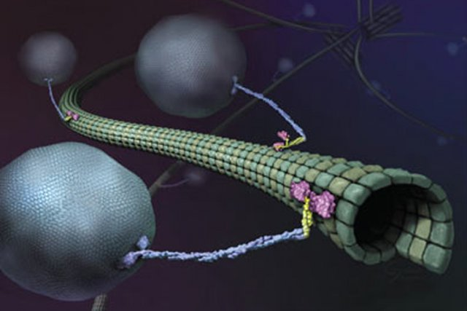
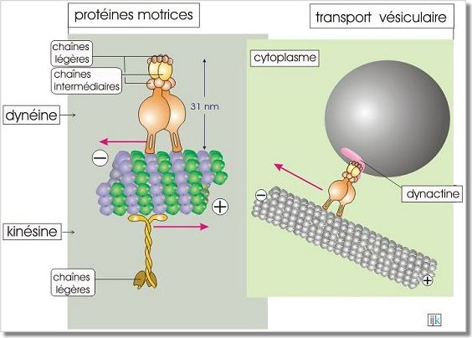
Les protéines motrices
Des protéines motrices spéciales, déplacent des organites dans la cellule le long de microtubules. Des protéines, les kinésines, transportent les organites vers les extrémités « + » (vers la périphérie) tandis que les dynéines les transportent vers les extrémités « – ».
Dans un axone de cellule nerveuse: le transport y est trop lent et il se fait le long de microtubules.
Quatre composants sont requis à ce effet : (1) une vésicule à transporter, (2) une molécule motrice qui assure l’apport en énergie nécessaire au déplacement, (3) une molécule « dynactine et kinéctine » connectant la vésicule à la molécule motrice et (4) des microtubules sur lesquels la vésicule glisse comme un train sur ses rails.

Slide 13
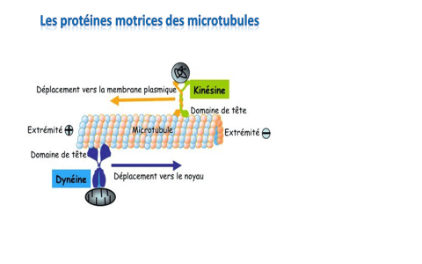

Slide 14
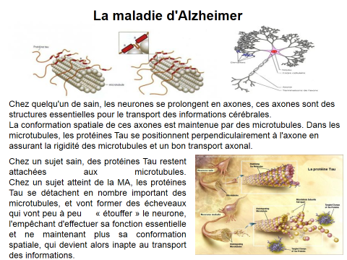

Slide 15
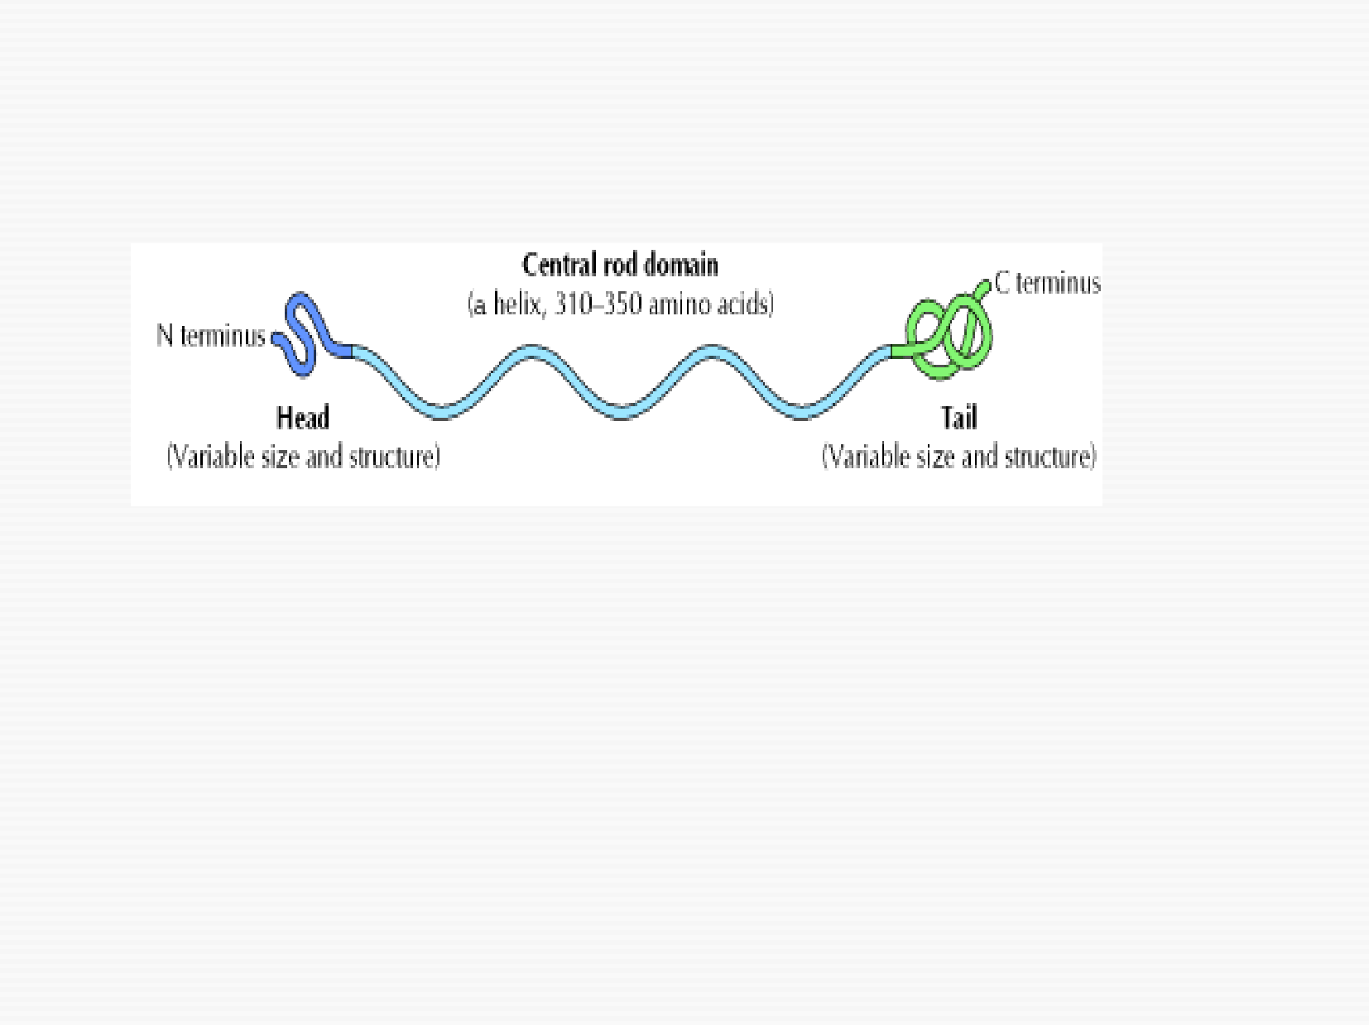
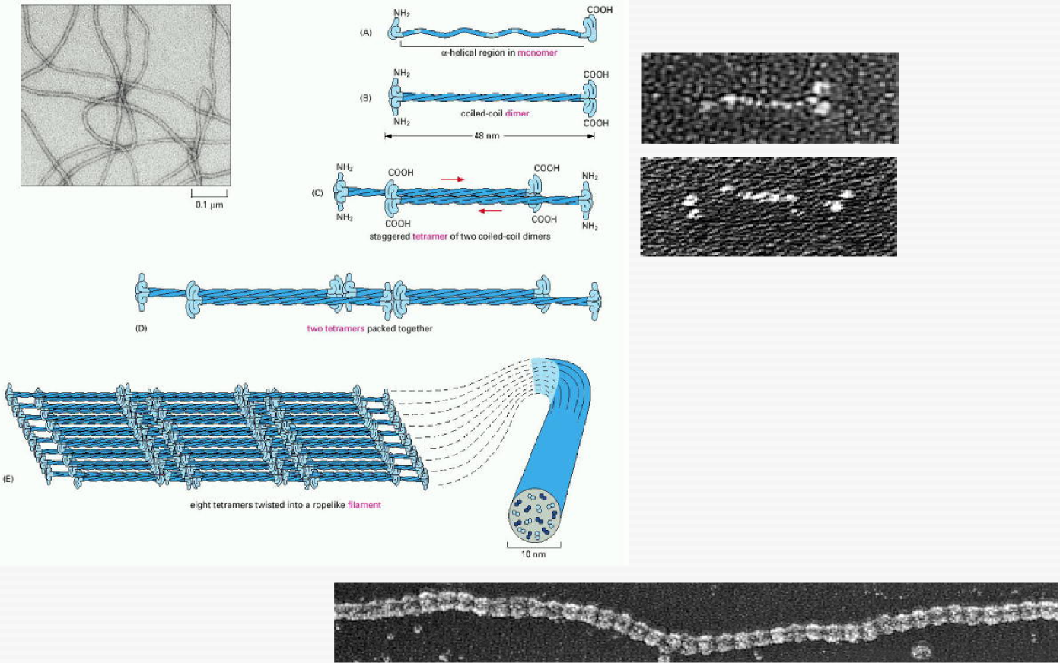
Les Filaments intermédiaires
Les composants les plus stables du cytosquelette des cellules animales sont constitués de protéines fibreuses résistantes, entrelacées selon un système d’imbrication particulier. Les structures qu’elles constituent ont un diamètre de 8 à 10 nanomètres, situé entre celui des microfilaments et celui des microtubules, d’où leur dénomination de filaments intermédiaires.

Slide 16
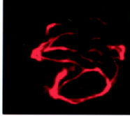
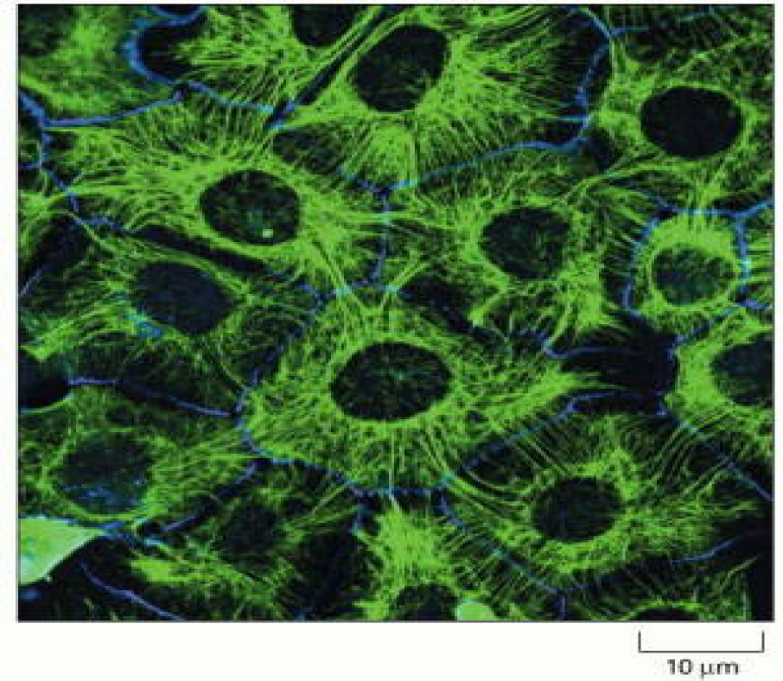
Le type le plus commun, composé de sous-unités protéiques appelées vimentine, procure la stabilité structurale à de nombreuses cellules. La kératine, une autre classe de filaments intermédiaires, se trouve dans les cellules épithéliales (cellules bordant les organes et les cavités de l’organisme) ainsi que dans des structures qui y sont associées, tels les cheveux et les ongles. Les filaments intermédiaires des cellules nerveuses sont appelés neurofilaments.
Marquage immunofluorescent de la
vimentine
Marquage immunofluorescent de la
kératine dans des cellules épithéliales

Slide 17
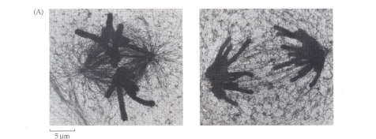
Le déplacement de matériel au sein de la cellule
Au cours de la reproduction des cellules par exemple, c’est le raccourcissement, par dépolymérisation des microtubules fixés à chacun des chromosomes, qui assure la migration de ceux-ci vers les pôles de la cellule en voie de division. Dans les cellules animales, cette migration est suivie d’un étranglement de la cellule au niveau de son équateur par resserrement d’une ceinture de microfilaments.

